Slide 1
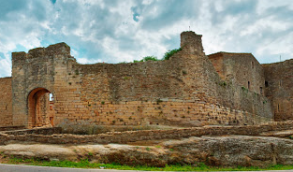

Peratallada :
village médiéval N° 4

Slide 2
Peratallada est un petit village situé au cœur du Baix Empordà. ... L'histoire de Pertallada remonte au Xème siècle avec plusieurs références au château de Peratallada, un ensemble médiéval autour duquel le village a grandi.

Slide 3
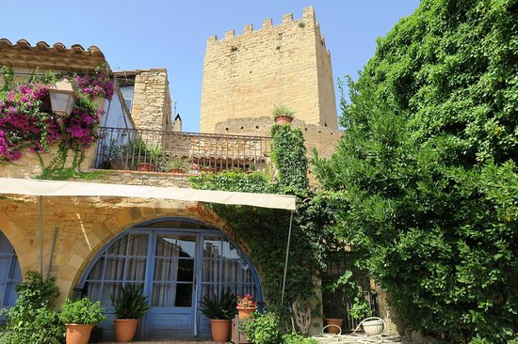

Slide 4
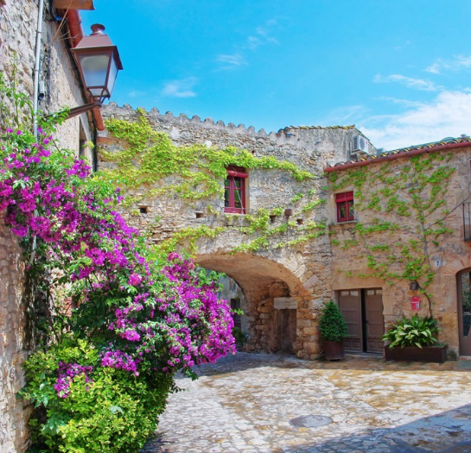

Slide 5
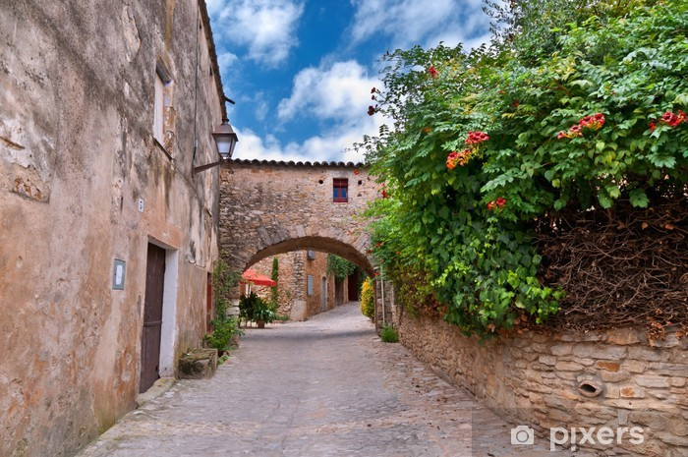

Slide 6
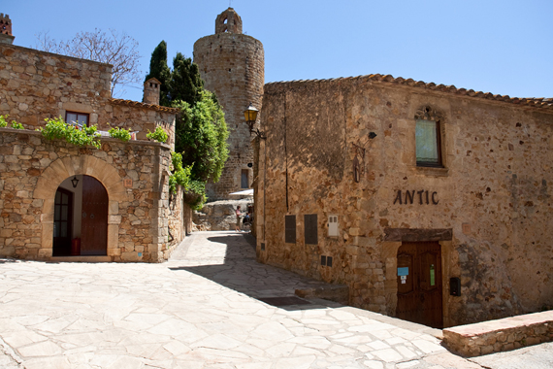

Slide 7
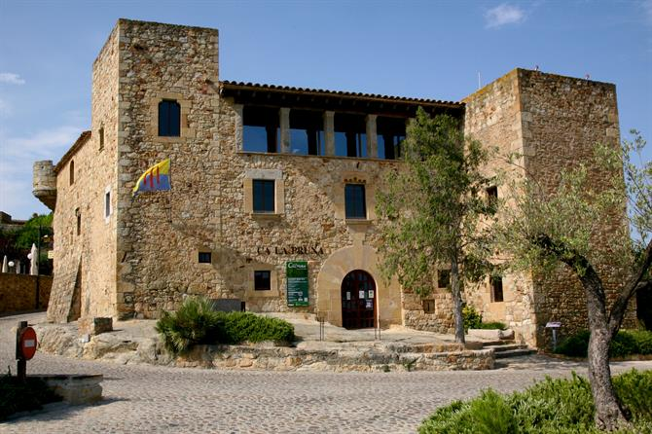

Slide 8
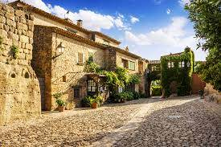

Slide 9
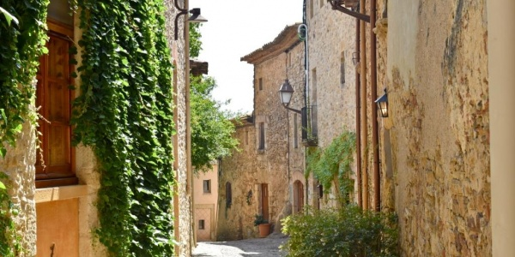

Slide 10
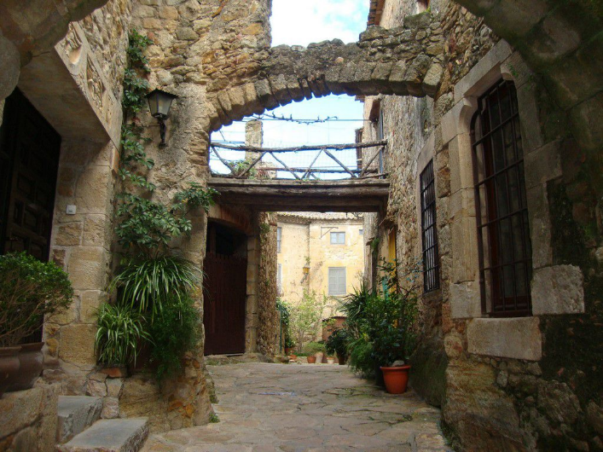

Slide 11
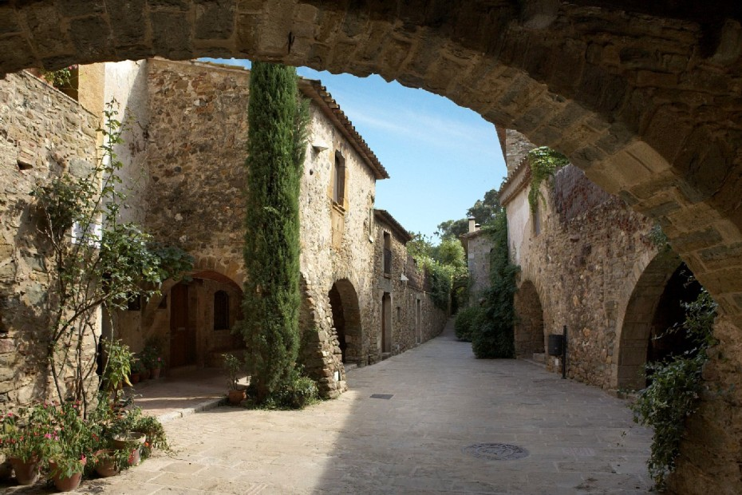

Slide 12
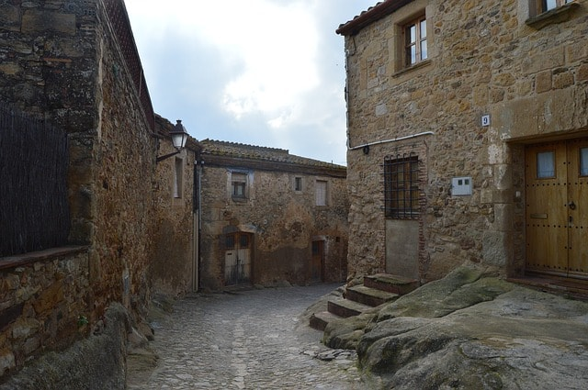

Slide 13
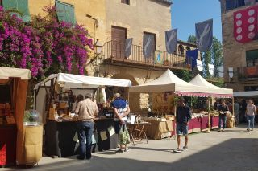

Slide 14
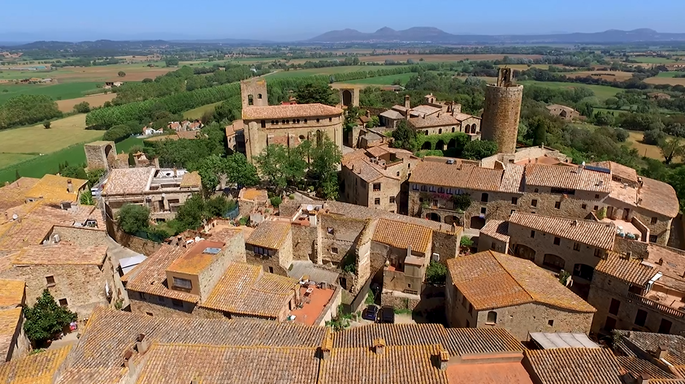

Slide 15
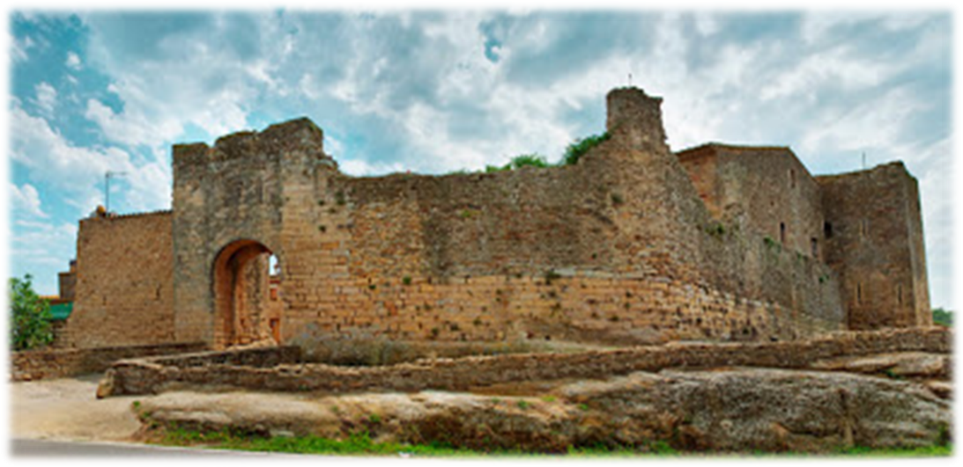
C’était
Peratallada :
village médiéval

